Slide 1

Doğru İş Fikri Seçmek

Slide 2

İyi bir İş Fikri Nedir?
İş, bir fikri satılabilir ürün veya hizmete dönüştürmektir. Sadece bir fikre sahip olmak yeterli değildir, fikirlerin uygulamaya konulması gerekir.
İş yapmayı seviyorsunuz
İş yapma beceriniz var
İnsanların ihtiyacı olan bir ürün/hizmet sunmak istiyorsunuz
İş için doğru insanları tanıyorsunuz
Ürün/hizmetiniz piyasada olanlardan farklı
Ürün/hizmetinize ihtiyacı olan yeterince müşteri var
Potansiyel müşterilerinizi biliyorsunuz

Slide 3


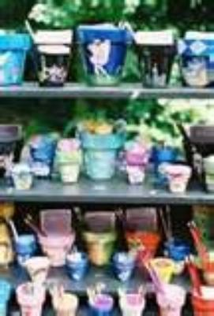
İş fikrini seçmek ….
Bildiğim ve yapabileceğim işler neler olabilir ?...

Slide 4

İş Fikirlerini Elemek
En uygun iş fikrini bulmak için aşağıdaki yöntemler kullanılabilinir:
Fikirleri tarafsız olarak değerlendirmek.
Riski hesaplamak
Yapılabilir olmayan fikirleri elemek.
Gerçeklerden uzaklaşmamak,

Slide 5

3 iş fikrinin incelenmesi
Pek çok iş fikri geliştirebilirsiniz ancak karar vermeyi kolaylaştırmak için en güçlü olduğuna inandığınız üçünü seçiniz…

Slide 6
3 iş fikrinin incelenmesi
Ürün yada hizmeti tanımlayın ?
Ürün yada hizmetin en önemli özelliğini tanımlayın ?
Ürün yada hizmetinizin farkı ne ?
Potansiyel müşteriniz kim ?
Pazarın büyüklüğü ne kadar ?
Ürün yada hizmeti hangi fiyattan satacaksınız ?
Bu işi nerede yapacaksınız ?
Size kimler yardımcı olabilir ?
İşe başlamak içim ne kadar paraya ihtiyacınız var ?
İşe başlamak için ne kadar paranız var ?
Bu işin ne riski var ?
Bu işi yaparken beceri, bilgi, ekipman gerekiyor mu ?

Slide 7



Avantaj ve Dezavantajları
Seçtiğiniz 3 iş fikrinden her birinin avantaj ve dezavantajları belirlenmelidir.

Slide 8
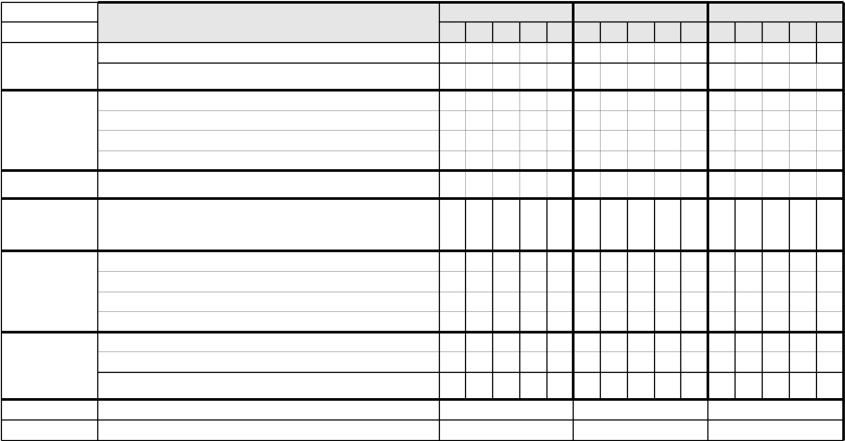
Adım (5): Fikir Değerlendirme
Bir iş fikrini yargılamak için en uygun yol ona farklı açılardan bakarak not vermektir.
Sorular
Fikir 1
Fikir 2
Fikir 3
5
4
3
2
1
5
4
3
2
1
5
4
3
2
1
Kişilik
Bu işe başlamak için çok isteklisiniz.
Bu iş için önemli becerileriniz ve bilginiz var.
Pazar Durumu
Ürün/hizmet için pazar hala büyüyor.
Pazar payı potansiyeli iyi.
Hammadde kolaylıkla bulunabiliyor.
İş fikri için çok az tanıtım gerekiyor.
Rekabet
Rekabet olmasına rağmen iş fikrinin rakiplere gore daha çok avantajı var.
Teknoloji
Teknoloji gelişmiş ve kullanılıyor.
Risk Durumu
İş fikri yasal ve uygulanabilir.
İş fikri şartlara göre uyarlanabilir.
Bu işi kurmanın riski az.
İş kolaylıkla başlatılabilir.
Uygulanabilirlik
İşe başlama giderleri uygun.
İşe başlama maliyeti karşılanabilir.
Yatırımın geri dönüş süresi kısa- 2 yıldan az.
Puanlama
En yüksek puan
75 puan
75 puan
75 puan

Slide 9
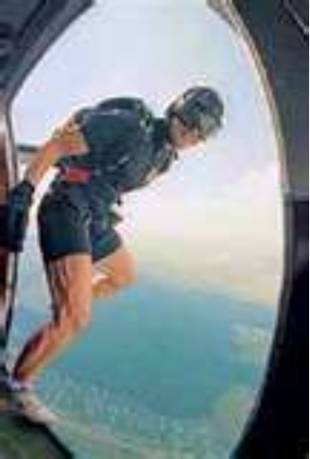
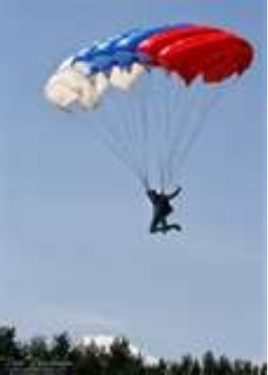
Kararınızı Verin ve Harekete Geçin!!!

Slide 10

İyi bir iş fikri nasıl bulunur?
Nereden bakılarak fikir edinilir?
Ne anlama gelir?
Neyle başlamalı?
Yaşam kalitemi iyileştirecek 3 ürün yada hizmet ne olabilir ?
İş hayatımı kolaylaştıracak 3 ürün yada hizmet ne olabilir ?

